Slide 1
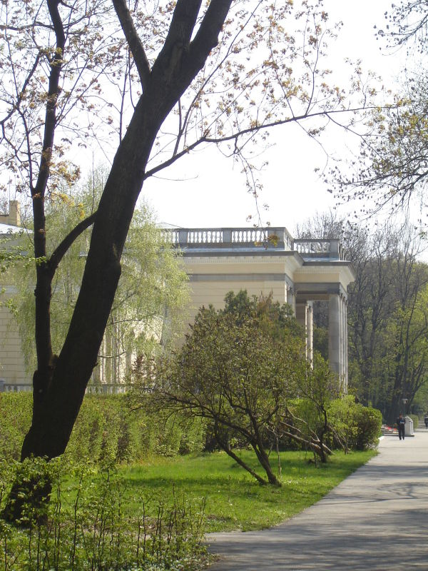
Немирівський комплекс
(«Палац княгині Щербатової»)
Підготувала
учениця 10-А класу
Джура Аліна

Slide 2
Немирівський парк - це справжнє паркове диво, яке знаходиться в однойменному місті Вінницької області. Парк був створений на території садиби багатої людини Болеслава Потоцького в кінці XVІІ ст. Власницею парку з 1887 року була княгиня Щербатова, яка збільшила площу парку і зайнялася будівництвом нового палацу.

Slide 3
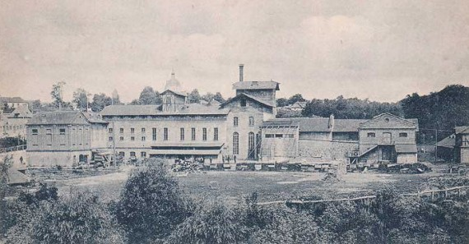
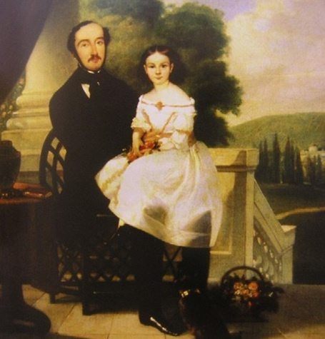
Садиба Болеслава Потоцького
Болеслав Потоцький з Марією Щербатовою

Slide 4
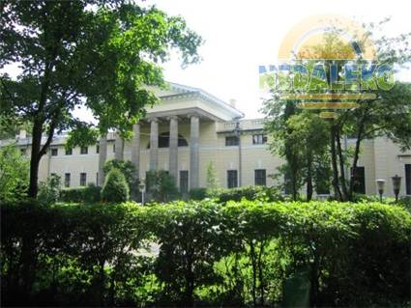
Саме з княгинею Марією Григорієвною Щербатовою (1857—1920), дочкою власника Немирівських земель графа Григорія Сергійовича Строганова (1829—1910), пов'язана найкрасивіша архітектурна пам'ятка Немирова. Авторство палацу, який і до тепер носить назву «Палац княгині Щербатової» належить Іржи Стібралу, відомому чеському архітектору.

Slide 5
Палац будувався з вапняку, прямокутний у плані, двоповерховий. Головну увагу приділено парковому фасаду. Його центральний ризаліт архітектурно посилений чотирма колонами. Уздовж фасадів влаштовані широкі прогулянкові тераси, огороджені парапетом. Головний фасад з шестиколонним портиком більш скромний і суворий. Парк займає площу 85 га. Центральний вхід палацу охороняють дві скульптури - сонні і ліниві леви. Кажуть, що один лев несправжній, а набагато пізніше поставлений з причини знищення першого червоноармійцями. Це видно навіть не озброєним оком. На постаментах, на яких є леви, чітко видно воронки від куль.

Slide 6
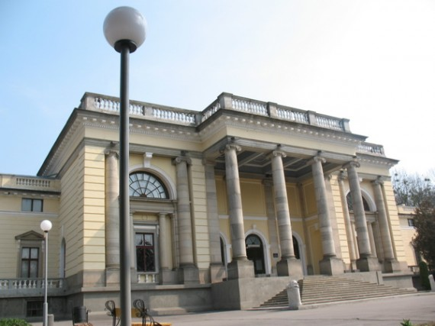
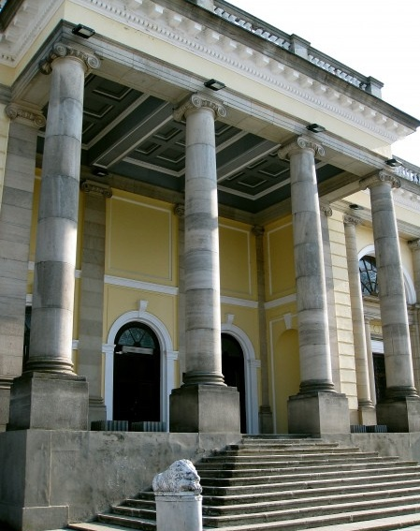
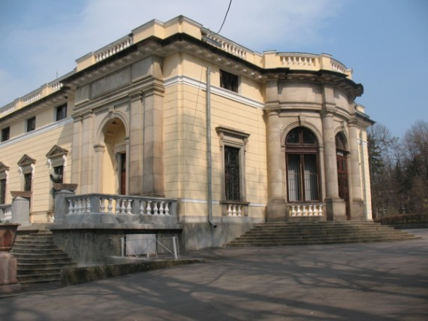

Slide 7
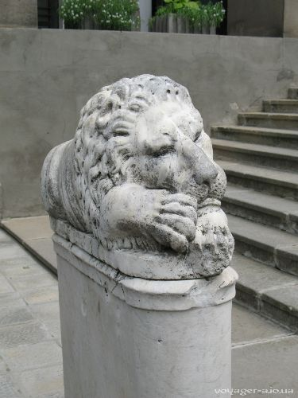
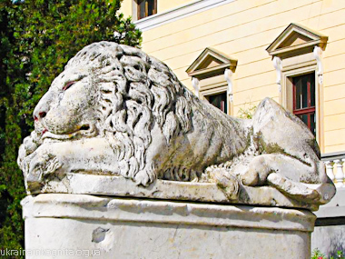

Slide 8
На території парку зростає близько 80 видів деревної і чагарникової рослинності (раніше їх було близько 250 видів). Тут є дуб, сосна звичайна, чорна і Веймутова, бук червоний, ялиця, ясен, кавове дерево, гінкго, платан, акація біла, ялина звичайна і блакитна, граб і багато інших видів

Slide 9
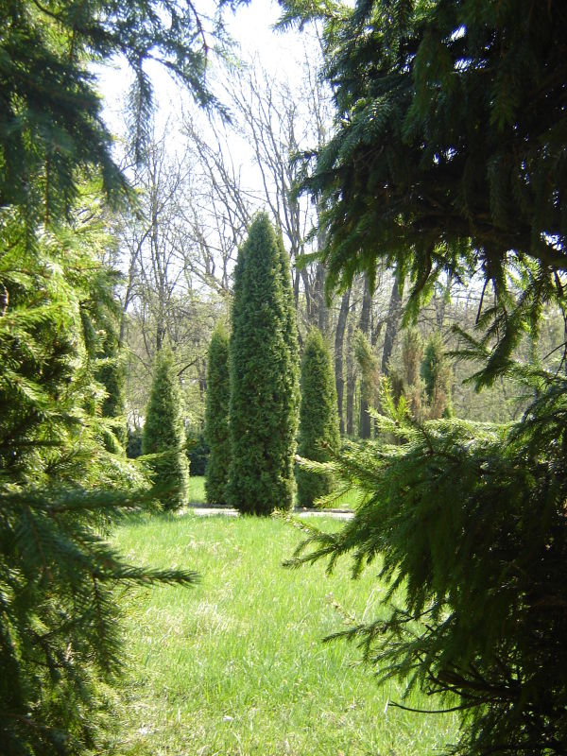
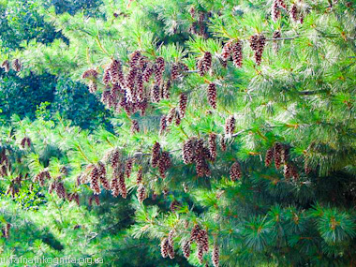
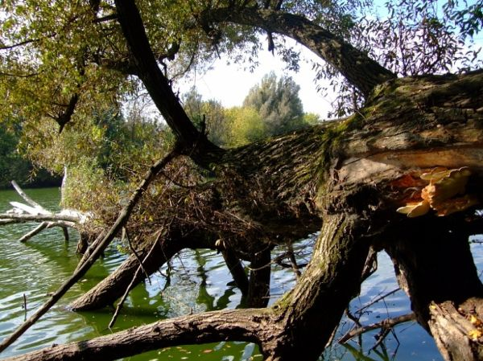

Slide 10
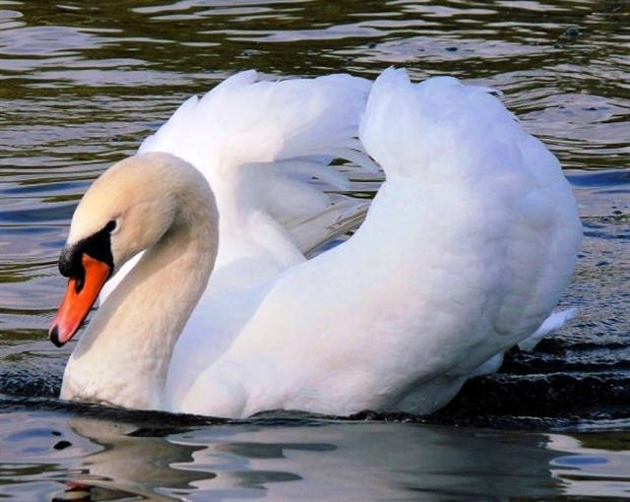
Перед фасадом палацу було маленьке озерце і княгиня попросила запустити в нього пару лебедів. Кожен ранок у неї починався з того, що вона підходила до величезного напівкруглого вікна в будинку і подумки віталася з білими птахами. Вона могла годинами стояти і спостерігати за їх милим життям. Але все закінчилося, коли в озері випадково потонув її улюблений конюх. Вона наказала озеро осушити і на його місці засадити все квітами. Що й було зроблено. Квіти на тому місці ростуть і донині.

Slide 11
Існує легенда, що іноді в тому самому вікні, з якого вона милувалася лебедями, вночі, ближче до ранку, з'являється силует жінки в білому одіянні. Свідки цього чітко її описують. Є всі припущення стверджувати, що це сама княгиня, ще не одягнувшись після сну, виходить, як і колись, подивитися на птахів. Цьому, звичайно, можна не вірити, посилаючись на «здалося», але тільки вже багато десятків років у цьому палаці немає охоронця. Старожили санаторію кажуть, що охоронці витримували тільки одну ніч і звільнялися. І всі, як один стверджували, що вночі чулися кроки, відблиски свічок і незрозумілі звуки.

Slide 12
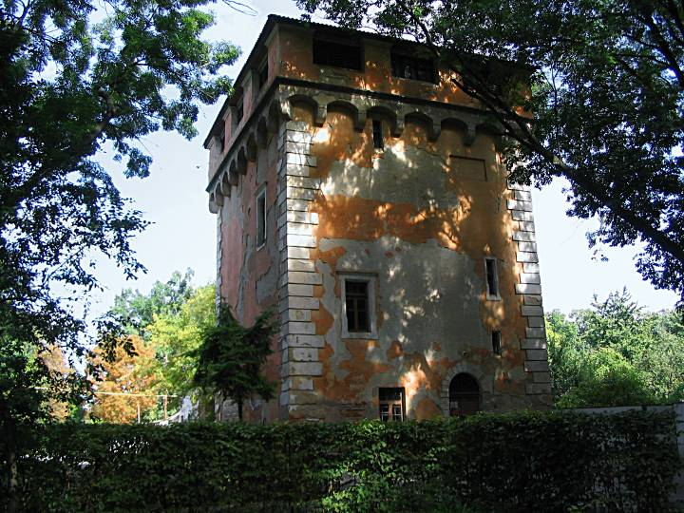
До сьогоднішнього дня зберігся палац і декотрі господарські споруди, а також система ставків, яка знаходяться в південній частині парку. На землях Немирівського парку розташовані корпуси санаторію «Авангард».

Slide 13
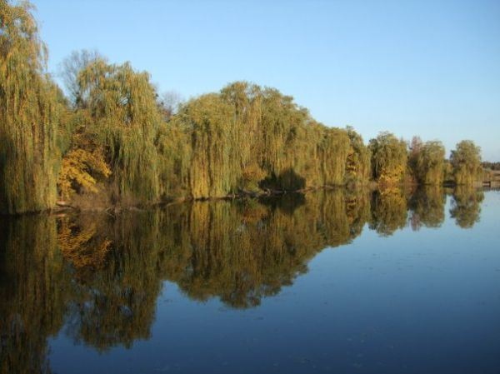
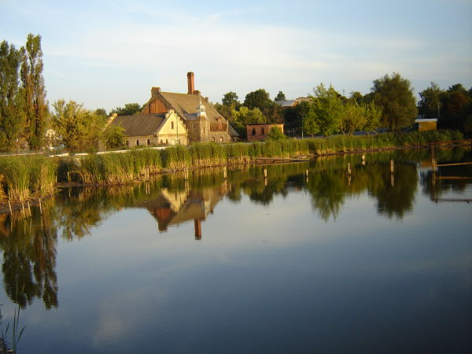
Системи ставків

Slide 14

З початком Першої світової війни княгиня Щербатова передає свій палац під військовий лазарет, де сама працює сестрою милосердя. Разом з нею тут працювали три дочки Столипіна, які були ріднею княгині.

Slide 15
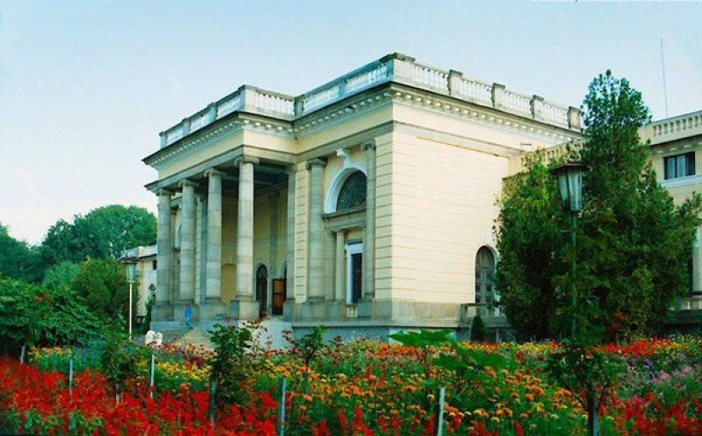
Немирівський парк приголомшує своєю красою і мальовничістю ландшафтів. Тут можна чудово провести своє дозвілля.

Slide 16
Дякую за увагу!

